Slide 1
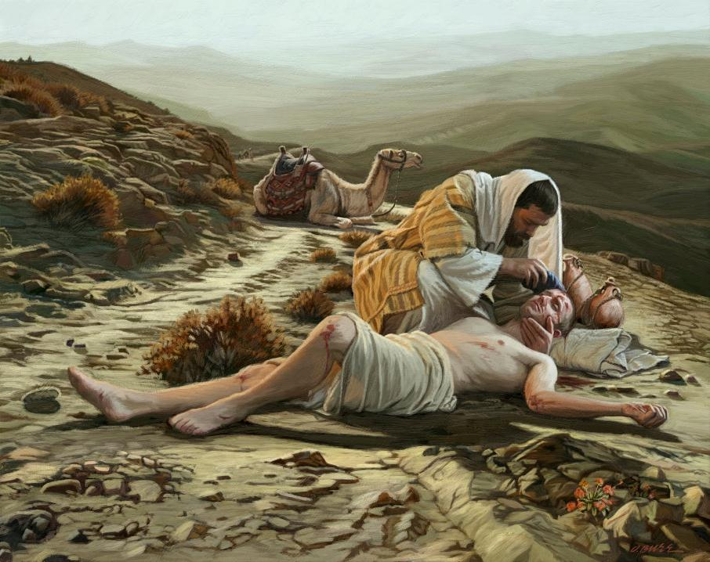


Primavera de 2014/Tema 2: Preguntas que hizo Jesús
“¿Indiferencia o acción compasiva?”
6 de abril de 2014
(Lucas 10:25-37)
Iglesia Bíblica Bautista de Aguadilla
Estudios Bíblicos Lifeway ®

Slide 2


Slide 3

Tema General
La falta de amor nunca puede justificarse. El amor se muestra por medio de nuestros actos.

Slide 4
Bosquejo de Estudio
Haga las preguntas correctas (Lucas 10:25-29)
Descubra la necesidad de la persona (Lucas 10:30-32)
Responda como Dios desea (Lucas 10:33-37)

Slide 5

Texto Clave
“Amarás al Señor tu Dios con todo tu corazón, y con toda tu alma, y con todas tus fuerzas, y con toda tu mente; y a tu prójimo como a ti mismo.” (Lucas 10.27b, RVR60)

Slide 6
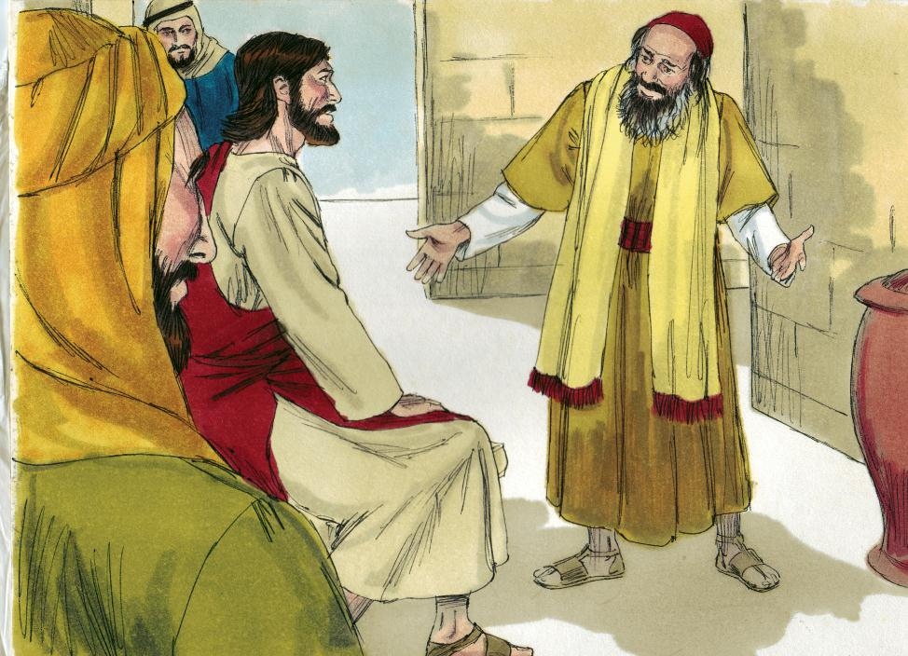
Haga las preguntas correctas (Lucas 10:25-29)

Slide 7
Haga las preguntas correctas (Lucas 10:25-29)
“Y he aquí un intérprete de la ley se levantó y dijo, para probarle: Maestro, ¿haciendo qué cosa heredaré la vida eterna? Él le dijo: ¿Qué está escrito en la ley? ¿Cómo lees? Aquél, respondiendo, dijo: Amarás al Señor tu Dios con todo tu corazón, y con toda tu alma, y con todas tus fuerzas, y con toda tu mente; y a tu prójimo como a ti mismo...”

Slide 8
Haga las preguntas correctas (Lucas 10:25-29)
“...Y le dijo: Bien has respondido; haz esto, y vivirás. Pero él, queriendo justificarse a sí mismo, dijo a Jesús: ¿Y quién es mi prójimo?”

Slide 9
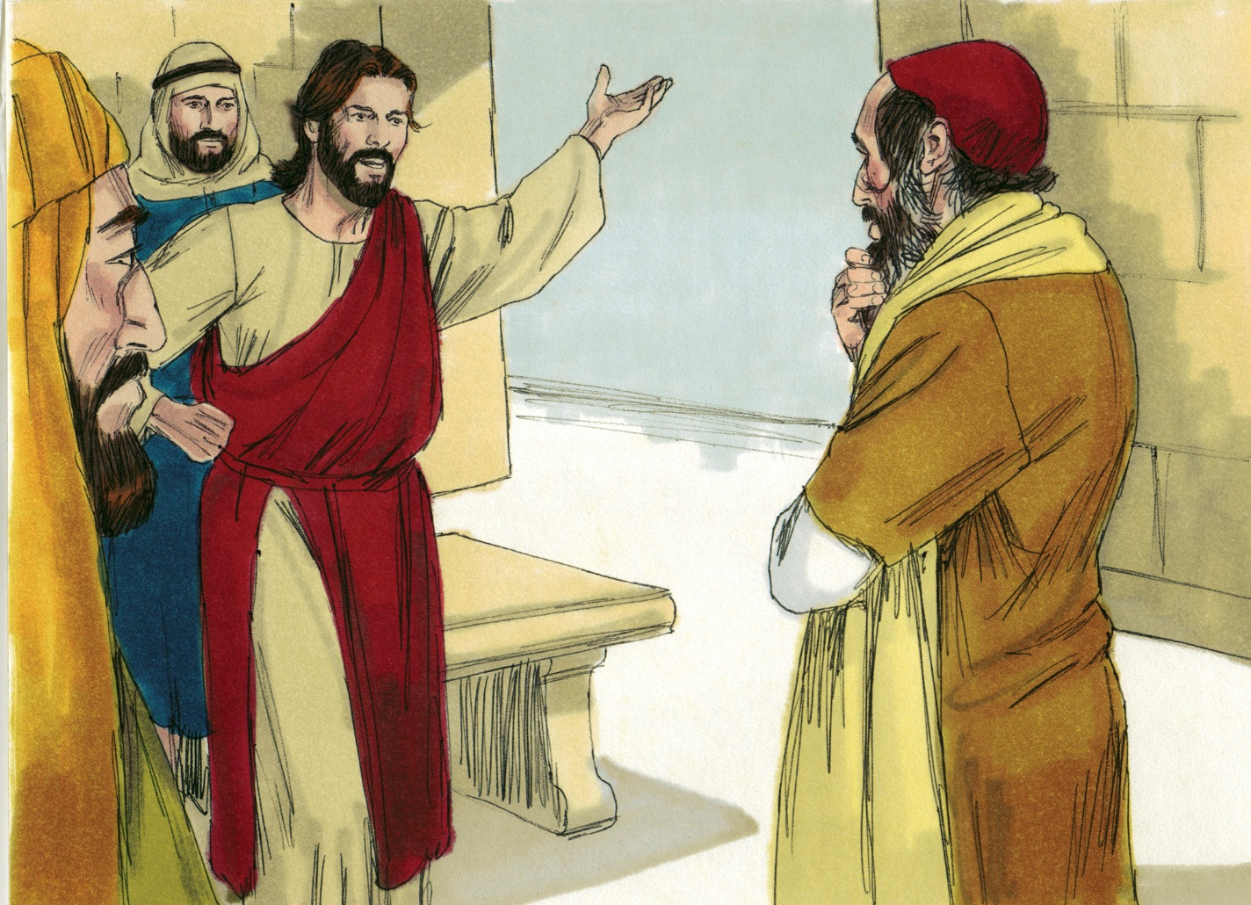
Descubra la necesidad de la persona (Lucas 10:30-32)

Slide 10
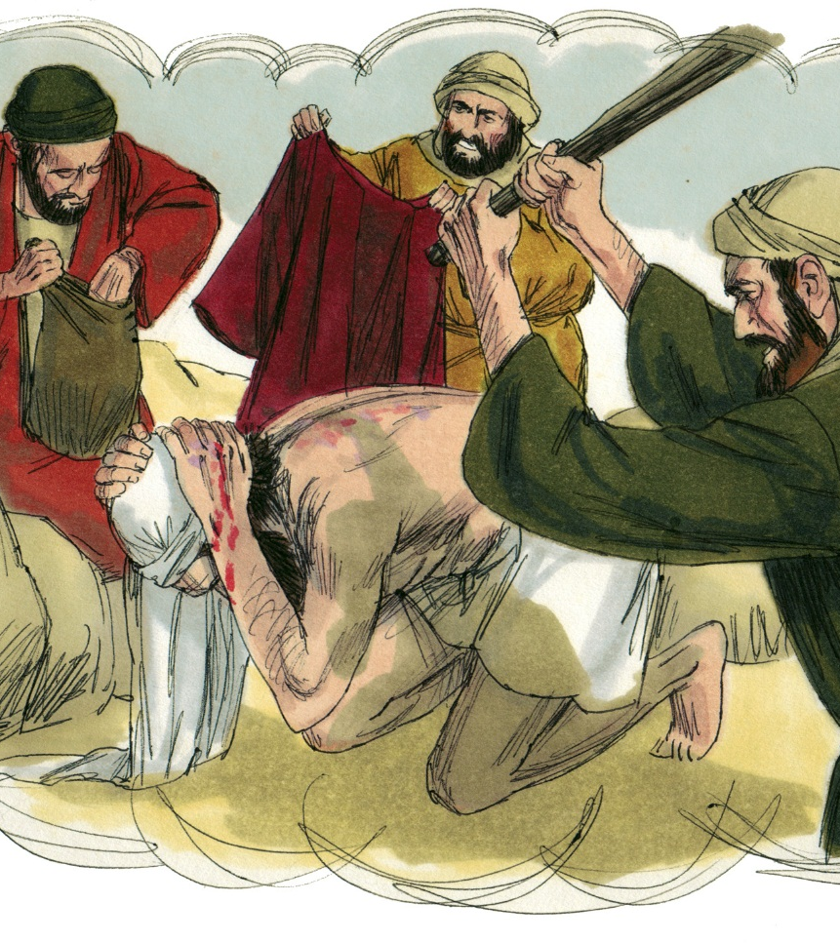
Descubra la necesidad de la persona (Lucas 10:30-32)
“Respondiendo Jesús, dijo: Un hombre descendía de Jerusalén a Jericó, y cayó en manos de ladrones, los cuales le despojaron; e hiriéndole, se fueron, dejándole medio muerto...”

Slide 11
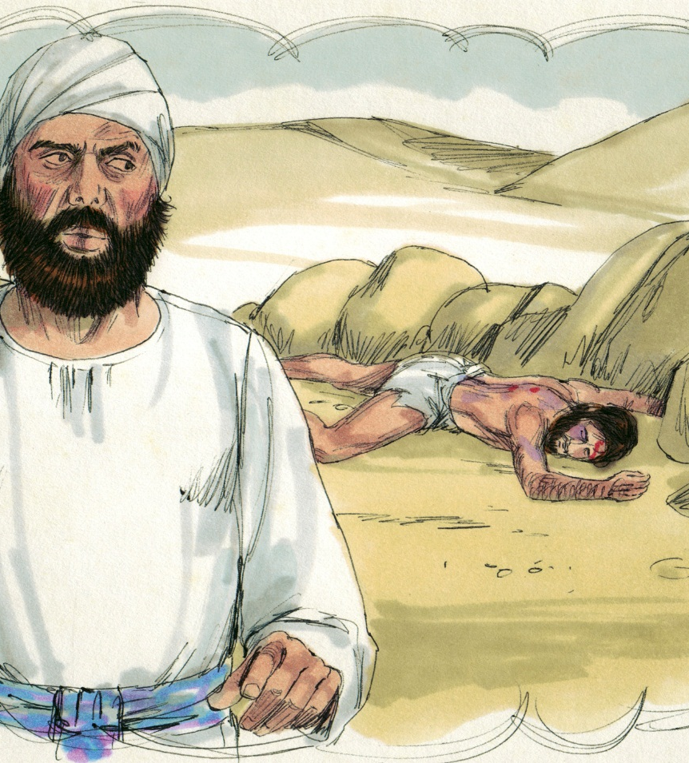
Descubra la necesidad de la persona (Lucas 10:30-32)
“...Aconteció que descendió un sacerdote por aquel camino, y viéndole, pasó de largo. Asimismo un levita, llegando cerca de aquel lugar, y viéndole, pasó de largo.”

Slide 12
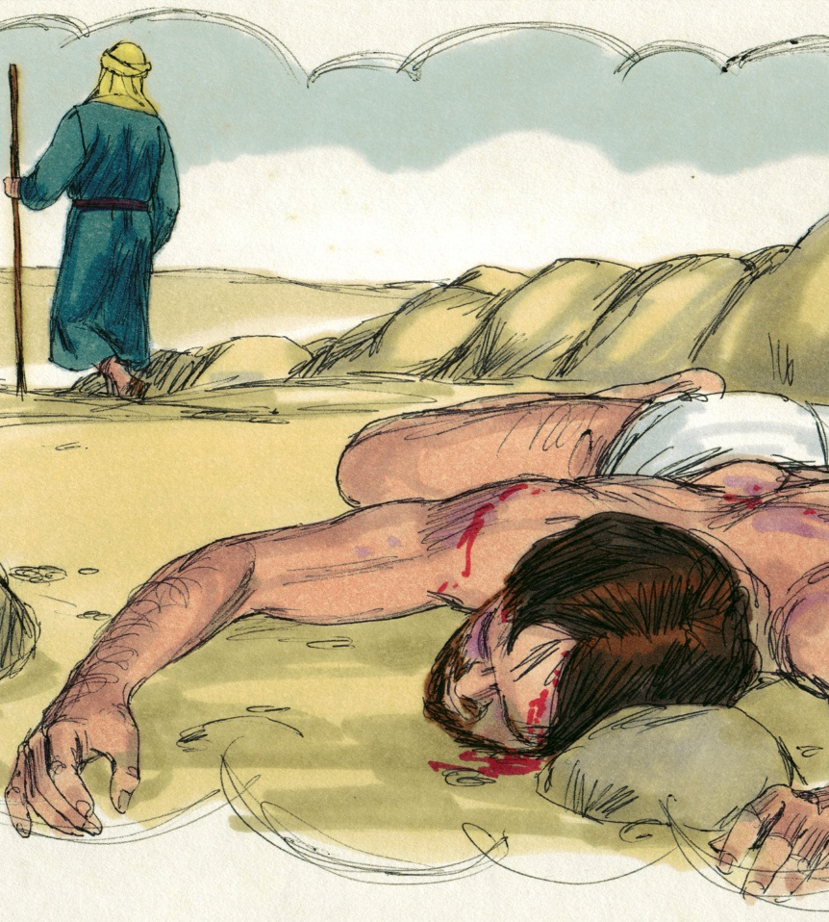
Descubra la necesidad de la persona (Lucas 10:30-32)
“...Aconteció que descendió un sacerdote por aquel camino, y viéndole, pasó de largo. Asimismo un levita, llegando cerca de aquel lugar, y viéndole, pasó de largo.”

Slide 13
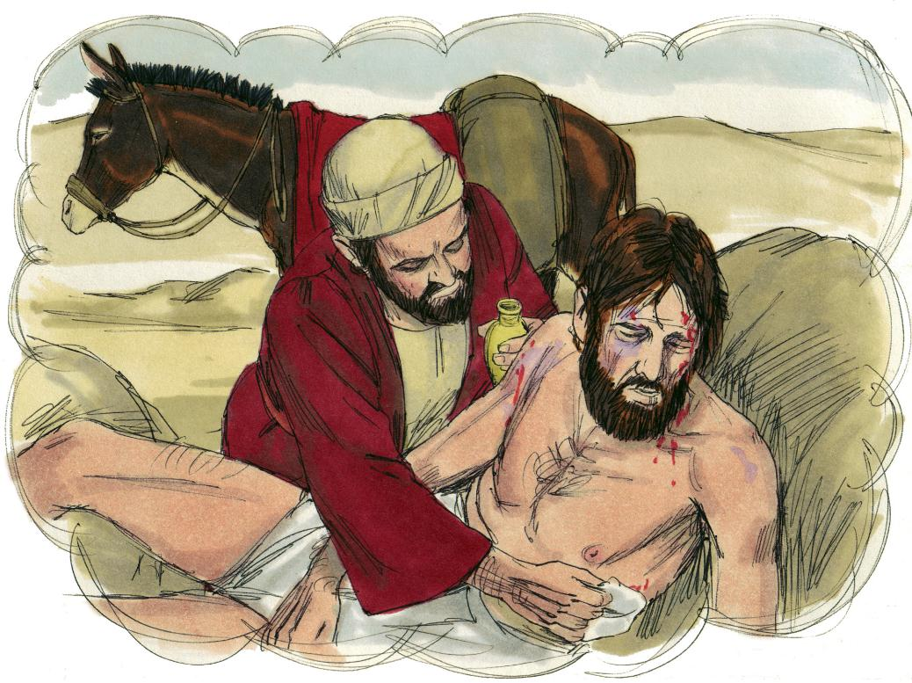
Responda como Dios desea (Lucas 10:33-37)

Slide 14
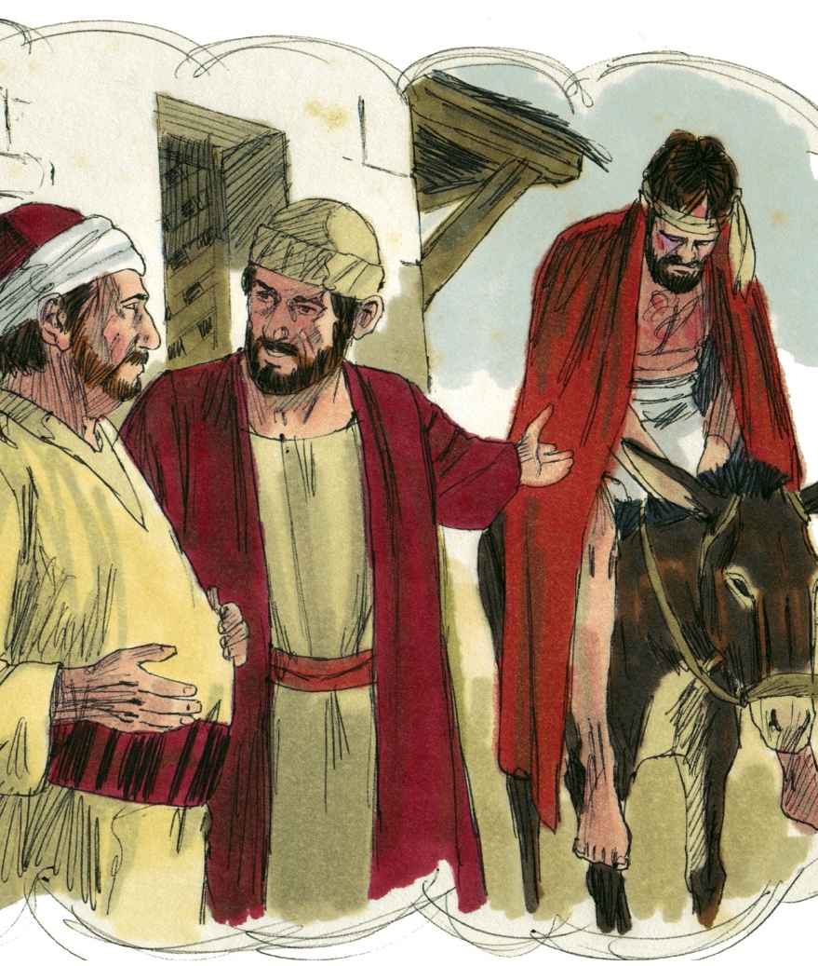
Responda como Dios desea (Lucas 10:33-37)
“Pero un samaritano, que iba de camino, vino cerca de él, y viéndole, fue movido a misericordia; y acercándose, vendó sus heridas, echándoles aceite y vino; y poniéndole en su cabalgadura, lo llevó al mesón, y cuidó de él...”

Slide 15
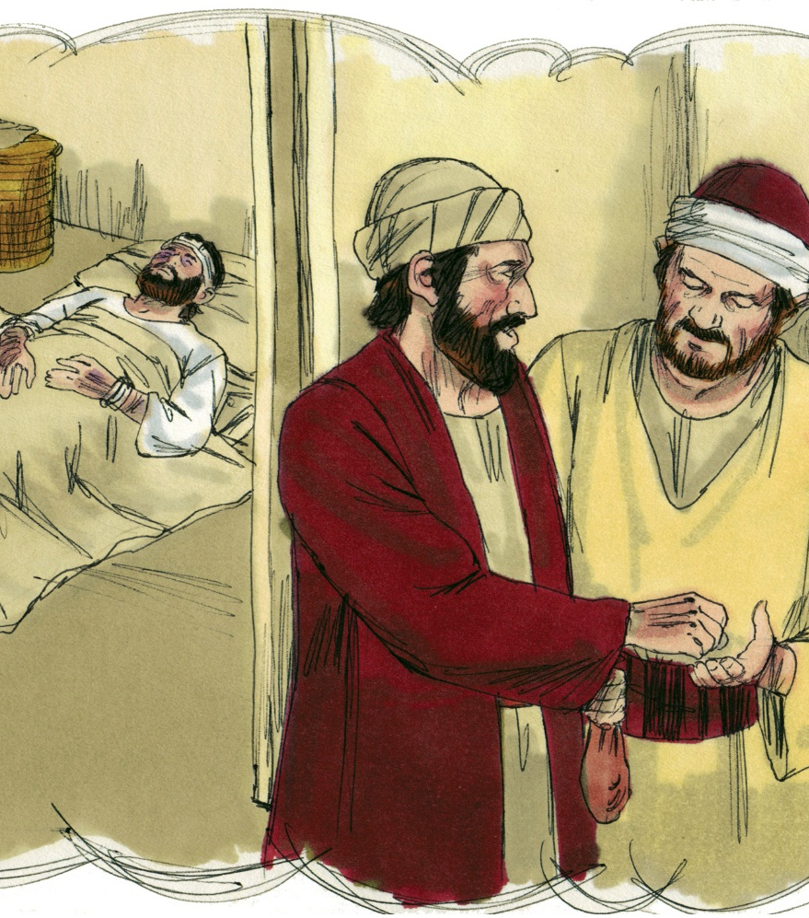
Responda como Dios desea (Lucas 10:33-37)
“...Otro día al partir, sacó dos denarios, y los dio al mesonero, y le dijo: Cuídamele; y todo lo que gastes de más, yo te lo pagaré cuando regrese...”

Slide 16
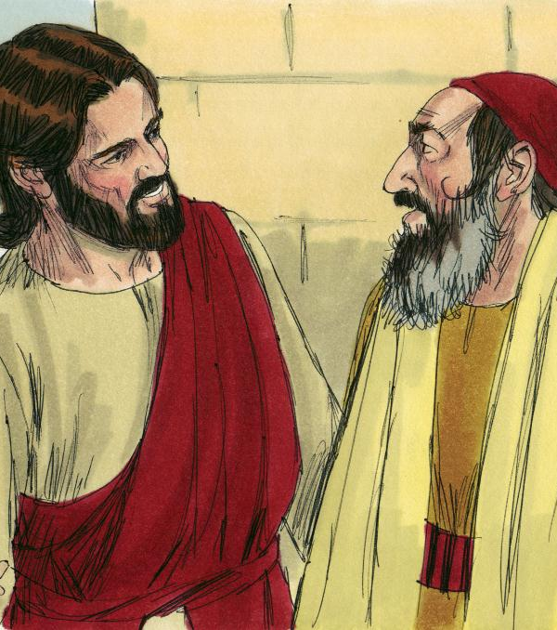
Responda como Dios desea (Lucas 10:33-37)
“…¿Quién, pues, de estos tres te parece que fue el prójimo del que cayó en manos de los ladrones? Él dijo: El que usó de misericordia con él. Entonces Jesús le dijo: Ve, y haz tú lo mismo.”

Slide 17
Aplicaciones
Necesitamos buscar en las Escrituras lo que Dios quiere que hagamos.
Aún hoy, Dios exige que Sus hijos lo amen a Él más que a nadie y que también amen a los demás.
Como cristianos, debemos tratar con compasión a quienes lo necesitan, aunque sean nuestros enemigos.

Slide 18

Recursos
  Carson, D.A. et al. Nuevo comentario Bı́blico: Siglo veintiuno. electronic ed. Miami: Sociedades Bı́blicas Unidas, 2000.
  Fernández, Óscar J. et al. Eds. Estudios Bíblicos Lifeway para Adultos. Vol. 13, Núm. 3. Nashville, TN: Lifeway Church Resources, 2013. 63-72.
Henry, Matthew, y Francisco Lacueva. Comentario Bı́blico de Matthew Henry. Barcelona: Editorial CLIE, 1999.
  MacDonald, William. Comentario Bφblico de William MacDonald: Antiguo Testamento y Nuevo Testamento. Viladecavalls (Barcelona), Espa±a: Editorial CLIE, 2004.
Reina Valera Revisada (1960). Miami: Sociedades Bíblicas Unidas, 1998.
http://blog.lifeway.com/eblifewayadultos/
http://www.dsmedia.org/resources/illustrations/sweet-publishing/ (imágenes bíblicas).
http://st-takla.org/Gallery/Bible/Illustrations/Bible-Slides/OT/Jeremiah.html (imágenes bíblicas).

Slide 19
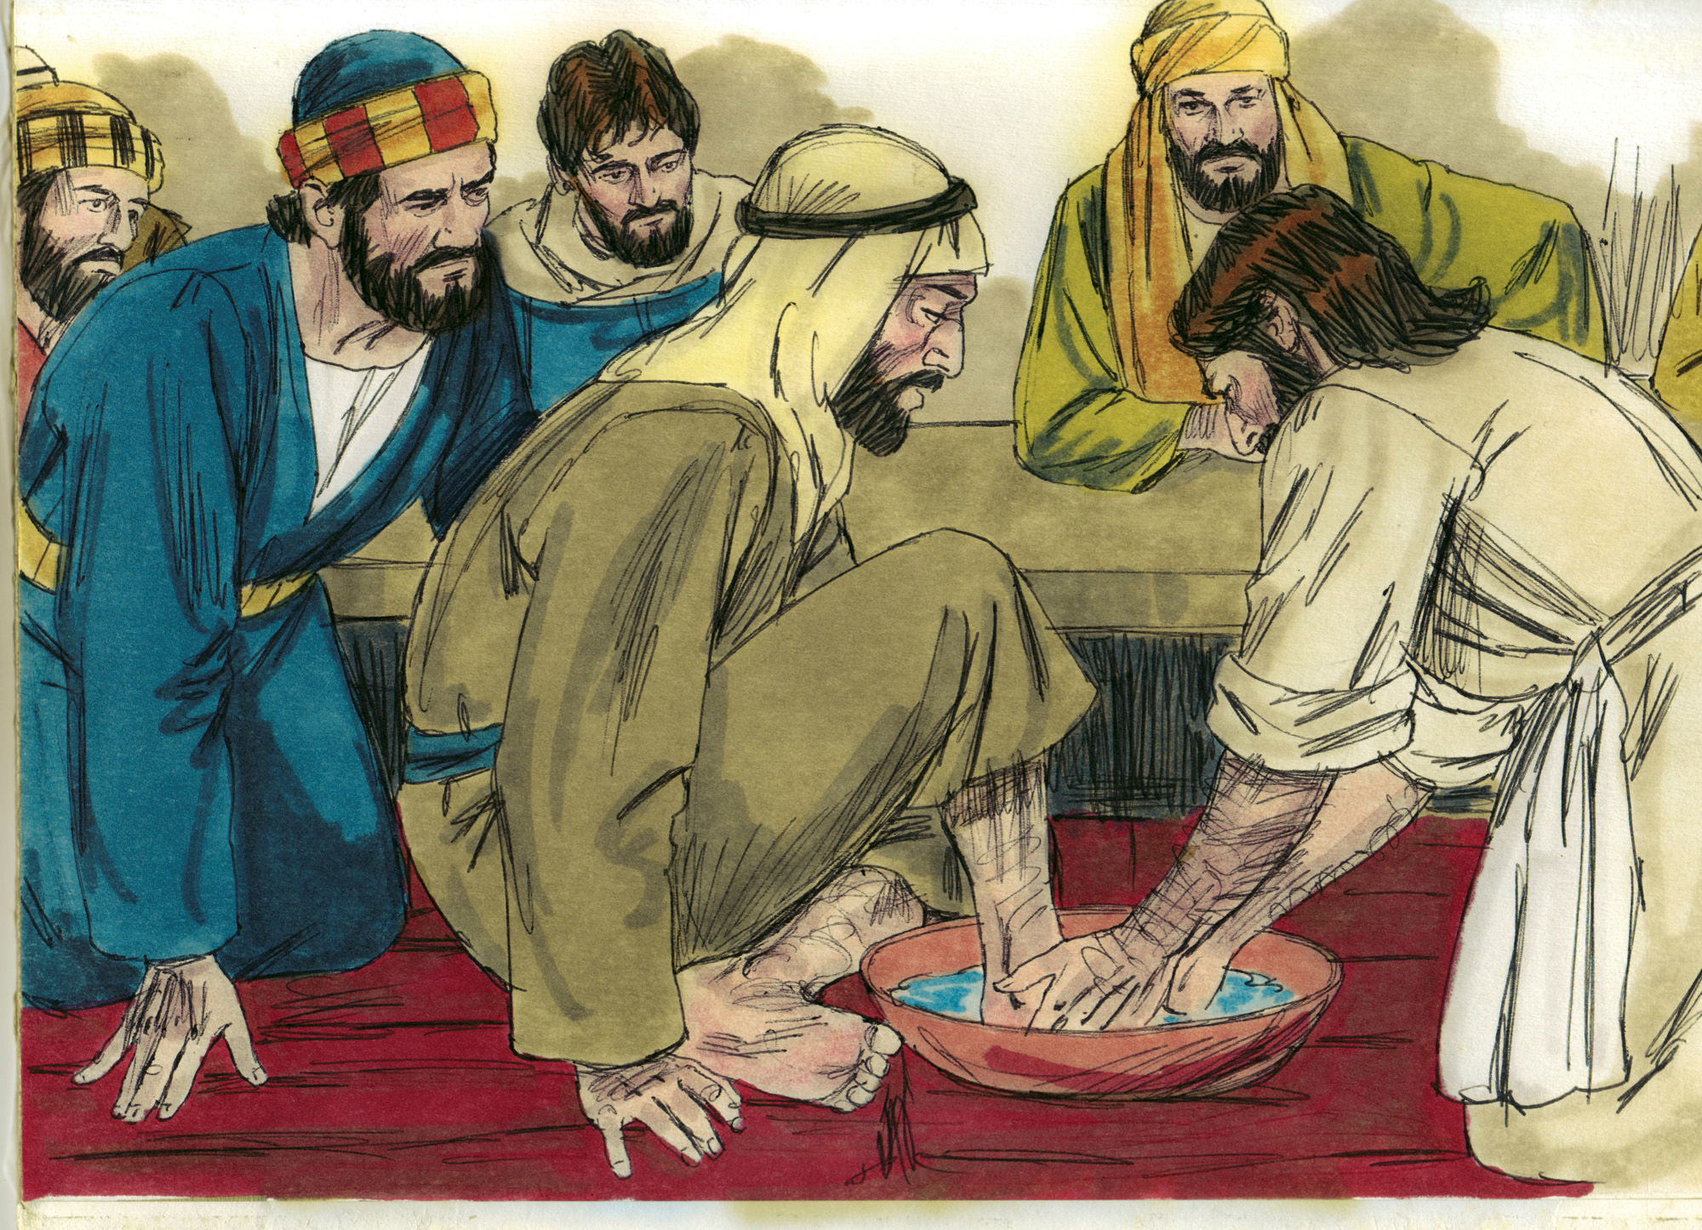
Próximo Estudio Dominical
Primavera de 2014/Tema 2: Preguntas que hizo Jesús
“¿Ser servido o servir?”
13 de abril de 2014
Leer y meditar en:
(Lucas 22:19-30)

Slide 20


